Slide 1


연결로 무한한 가치를 만드는 기업
인프라개발팀
2025. 09. 03
2025 PTCE. All Right Reserved
Notes:
안녕하십니까.
저는 팬택씨앤아이 계열을 소개드릴 경영전략실 최영권 수석입니다.
2021년은 팬택씨앤아이 계열이 창립된지 30주년이 된 해입니다.
지난 30년간의 팬택씨앤아이 계열의 역사와 현재를 소개 드리고자 합니다.

Slide 2

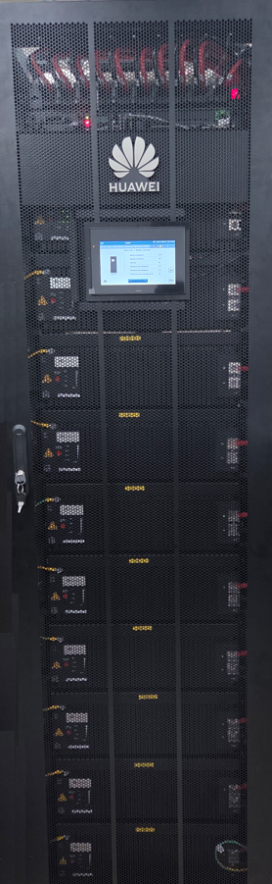
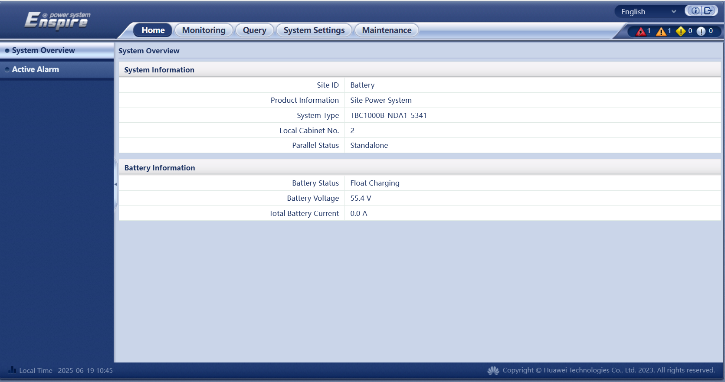
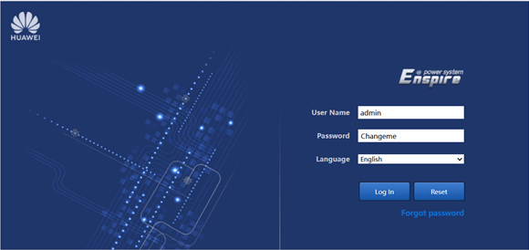
01
정류기용 대형리튬축전지 시스템 감시 방법.
(TBC1000B-NDA1)
감시 환경 구성
축전지 시스템 웹 접속
주요 감시 항목
별첨

Slide 3
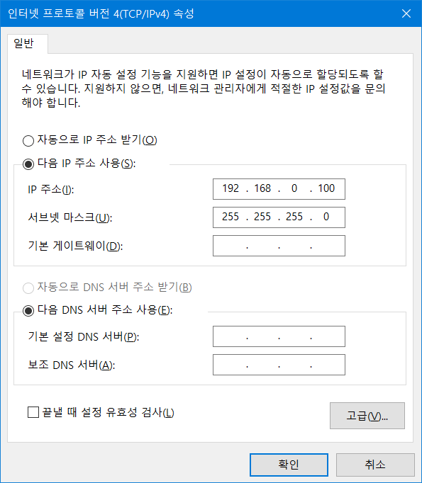
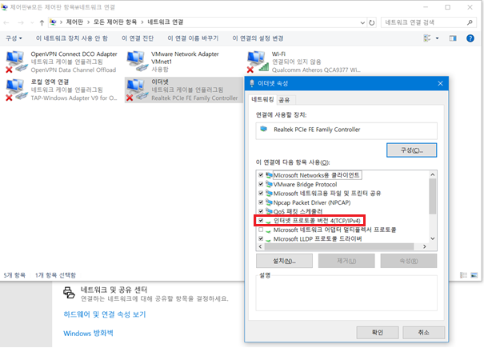
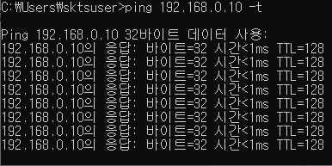
Ⅰ. 감시 환경 구성
2. PC 네트워크 구성
(예) 192.168.0.100로 PC IP 주소 설정
감시 PC의 명령 프롬프트에서 축전지 시스템(SMU02C, IP: 192.168.0.10)으로 Ping을 실행하여 네트워크 연결 상태를 확인한다.

Slide 4
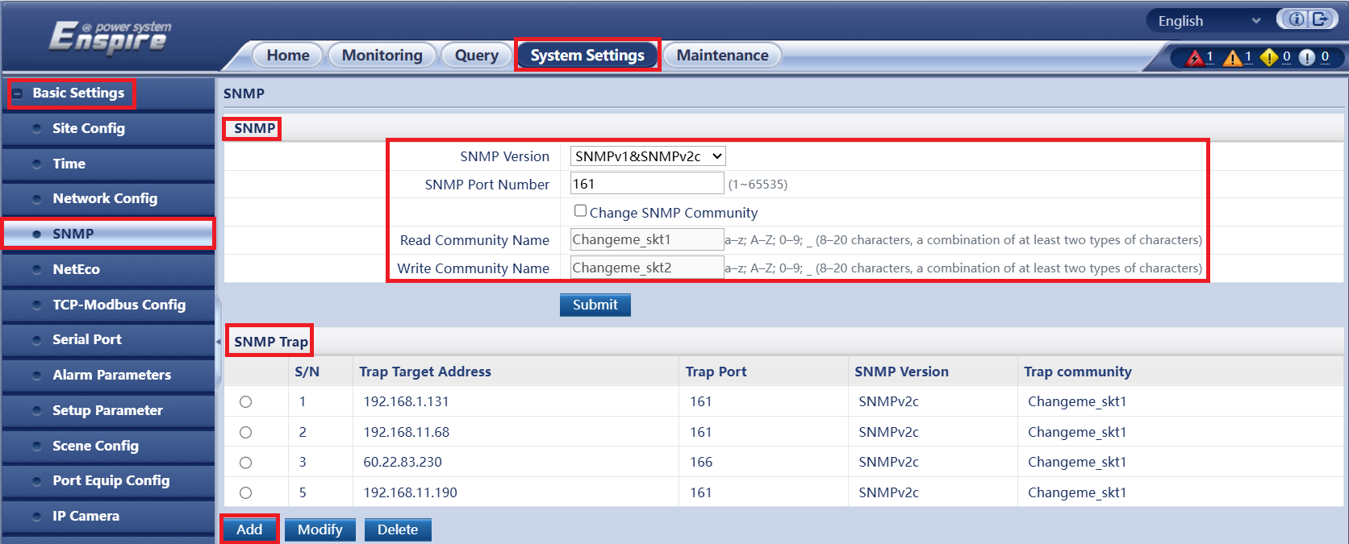
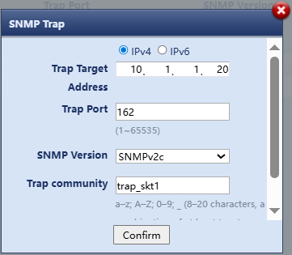
Ⅰ. 감시 환경 구성
3. SNMP 설정 ( RMS서버 연동 설정 )
*System Settings> Basic Settings > SNMP
SNMP(GET/SET) | 설명 (SKT RMS 연동 기준 설정값)
SNMP Version | SNMPv1&SNMPv2C
SNMP Port Number | 161 (RMS에서 축전지 시스템 GET/SET시 사용되는 포트)
Change SNMP Community | 변경 시 체크
Read Community Name | 조회 시 사용되는 Community 값
Write Community Name | 설정 시 사용되는 Community 값
②
①
SNMP Trap (※ 최대 5개 Trap Target 설정 가능)
추가
Add 버튼을 클릭, 팝업 창에서 IP 주소, 포트, Version,
Trap Community 값을 추가. Version은 SNMPv2c로 설정.
변경
Modify 버튼을 클릭, IP 주소, 포트, Version, Trap Community 변경
삭제
추가 된 Trap list 테이블에서, O 를 체크 후 Delete 버튼 클릭
설정 적용, Submit 클릭!
①
②

Slide 5


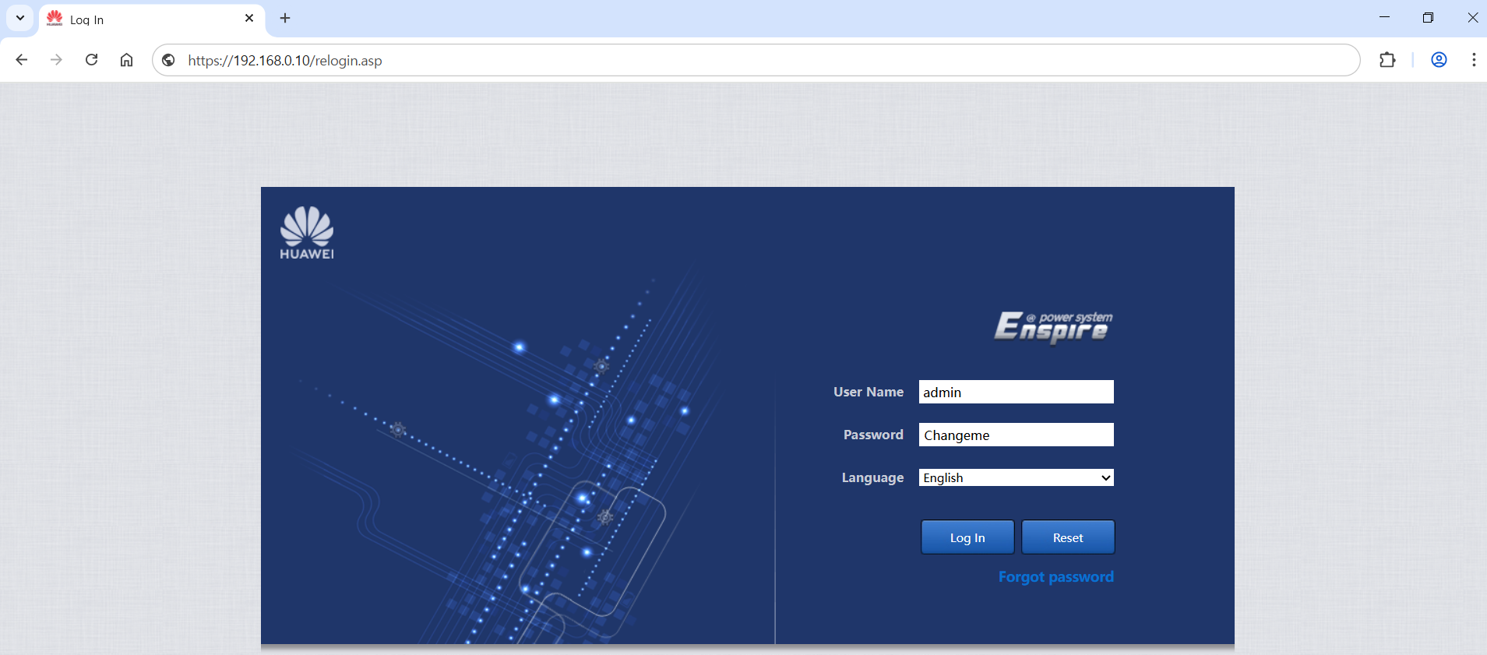
Ⅱ. 축전지 시스템 웹 접속
1. 웹 접속 및 로그인
1. 웹브라우저 주소창에 다음 주소를 입력하여 접속.
“https://192.168.0.10” (※ 크롬 권장)
2. 아래 초기 로그인 정보를 확인하여 로그인.
Default ID: admin
Password: Changeme

Slide 6
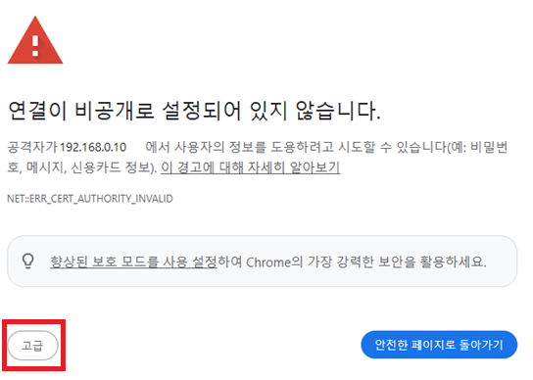
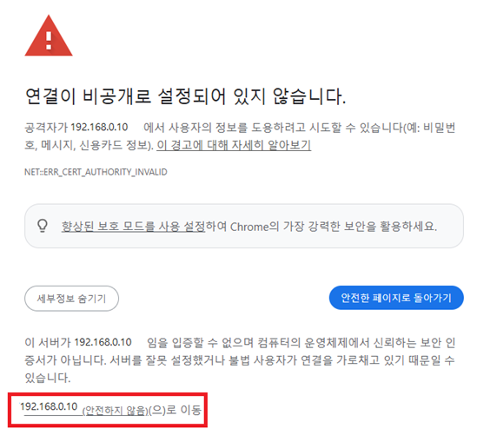
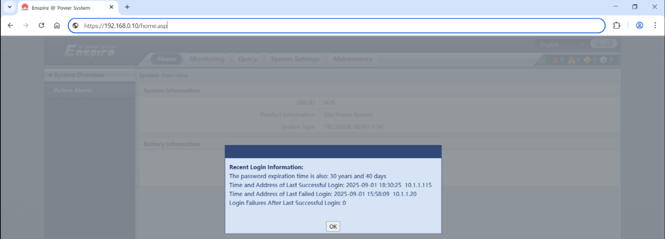
Ⅱ. 축전지 시스템 웹 접속
2. 웹 접속 확인
(※사이트의 보안 인증서가 없거나, 만료되었거나, 신뢰할 수 없는 경우, 브라우저가 “이 연결은 안전하지 않다”고 경고)
클릭!
클릭!
로그인이 성공할 경우
접속 시간 정보 표시

Slide 7
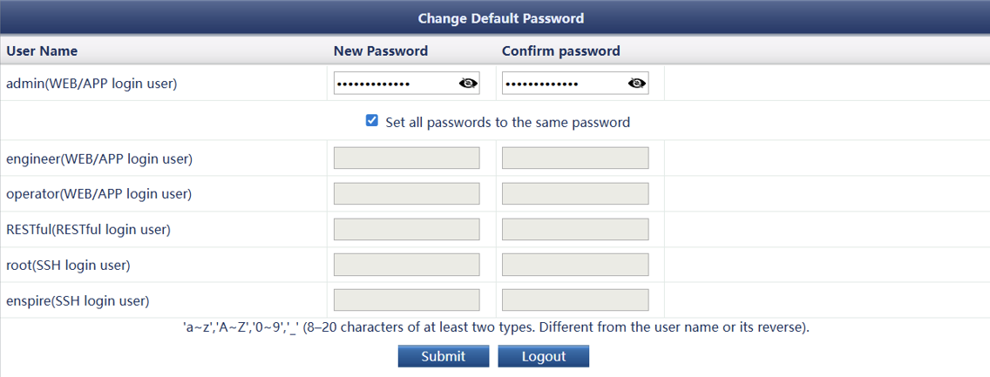
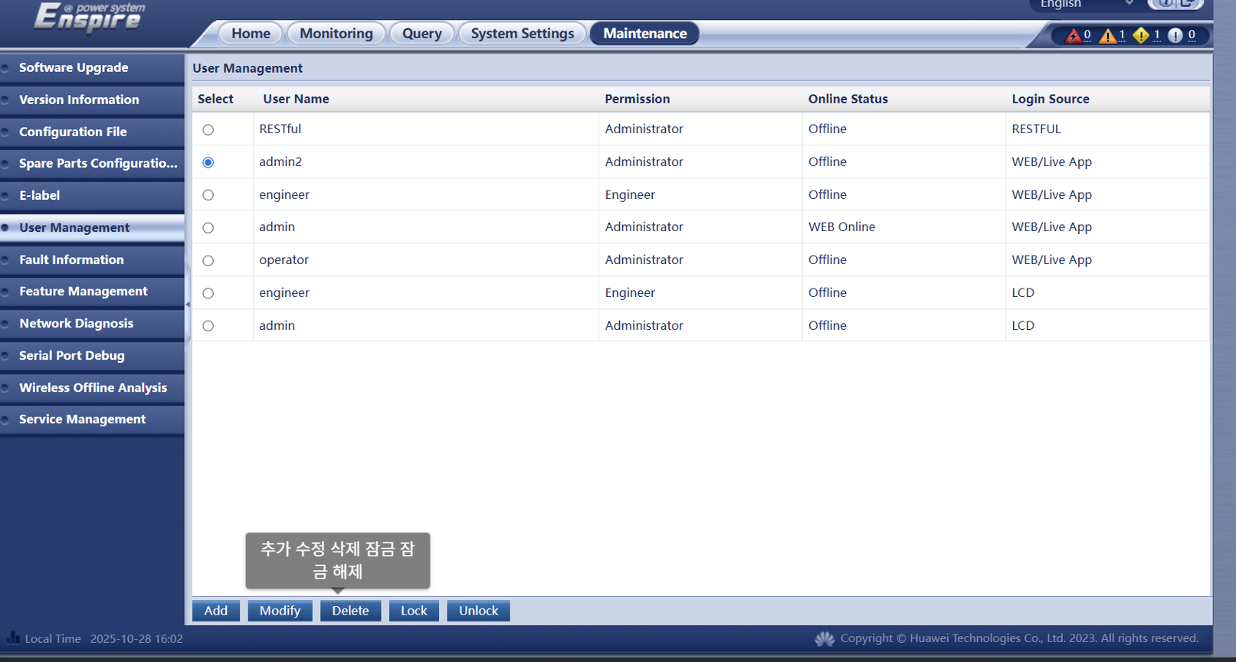
Ⅱ. 축전지 시스템 웹 접속
3. 암호 변경
sktelecom011
암호 추가/수정/삭제
*Maintenance> User Management

Slide 8
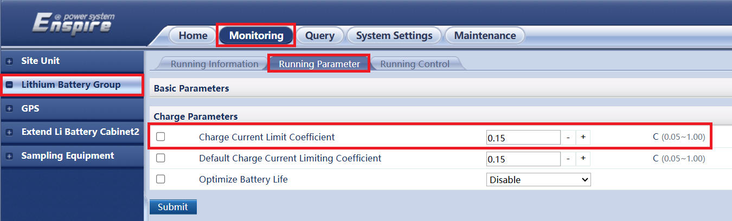
Ⅲ. 주요 감시 항목
3. 충전 전류 제한 설정
*Monitoring> Lithium Battery Group > Running Parameter
충전 전류 제한 값(A) = (100A x 서비스 중인 축전지 모듈 N x 설정값(0.05~1.00)
예: 모듈 10개, 설정값 0.05C → (100Ah × 10 × 0.05) = 50A, 즉 충전 전류는 50A 이하로 제한.

Slide 9
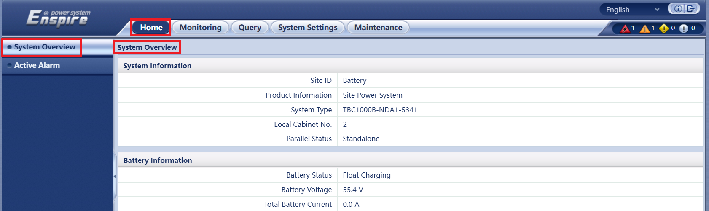
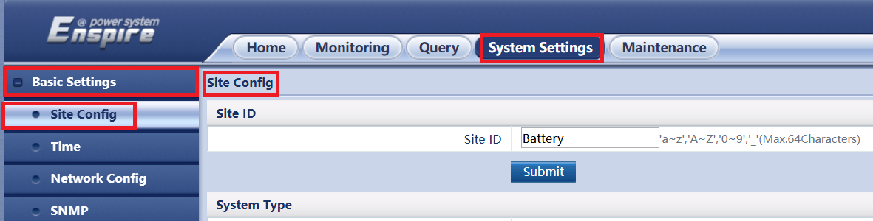
Ⅲ. 주요 감시 항목
5. 축전지 시스템 관리 사이트명 변경
*Home > System Overview > System Overview
운영자가 설치된 축전지 시스템을 구분하기 위해 “Site ID” 항목 활용.(한글 지원 안됨)
*System Settings > Basic Settings > Site Config

Slide 10
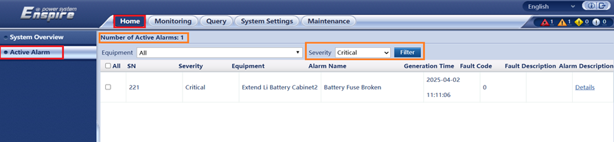
Ⅲ. 주요 감시 항목
6. Active Alarm(실시간 알람)
*Home > Active Alarm
시스템에서 발생되는 실시간 알람 확인 페이지.
(※ 알람리스트는 별첨 참고)
알람 개수
알람 등급별, View 필터링: (Critical, Major, Minor, Warning)
알람 아이콘을 클릭하면 실시간 알람 확인 페이지로 이동, 해당 등급 알람 확인.
Critical
Major
Minor
Warning

Slide 11
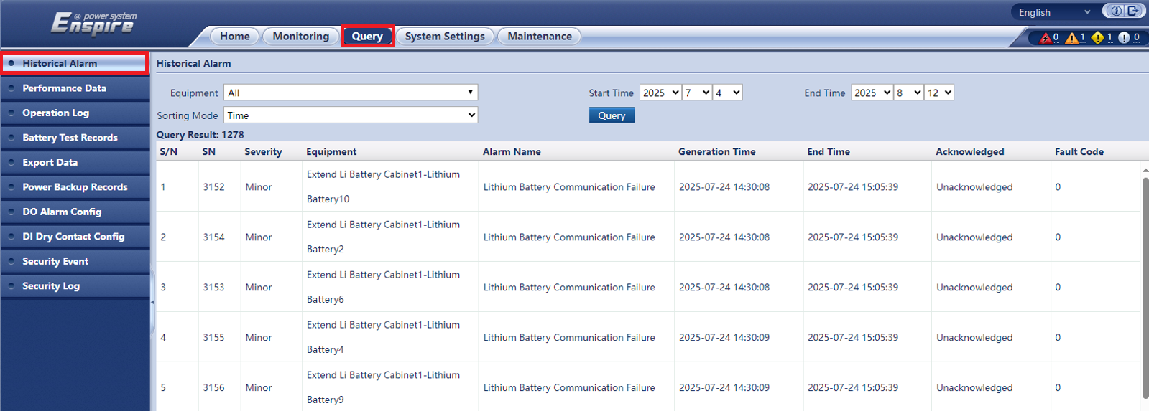
Ⅲ. 주요 감시 항목
7. Historical Alarm(이력 알람)
*Query > Historical Alarm
시스템에서 발생 된 이력 알람 확인 페이지.
(※ 알람리스트는 별첨 참고)
날짜별 알람 이력 조회
알람 등급
알람 종류

Slide 12
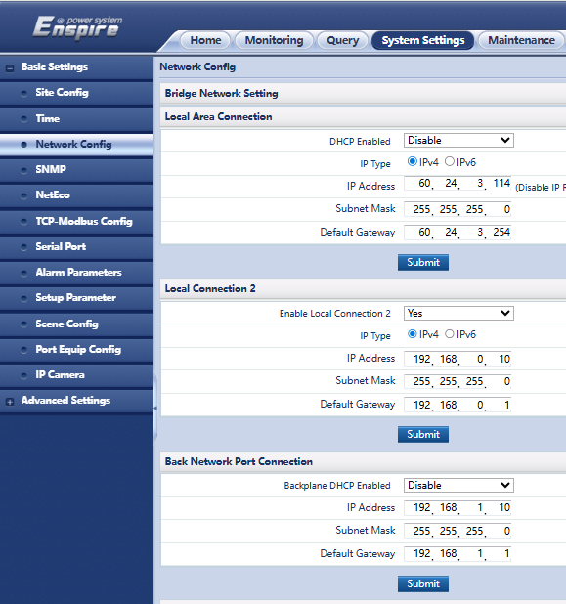
Ⅳ. 별첨
1. 축전지 시스템 IP 주소 변경
*System Setting > Basic Settings > Network Config > Network Config > Local Area Connection 2
“Enable Local Connection 2 “No” -> “Yes”로 변경, 변경할 IP로 설정 후, “Submit” 버튼을 클릭하면 실시간으로 적용.
항목 | 설정
Local Area Connection: WEB 접속, SNMP Local Connection 2: WEB 접속
DHCP Enabled | DHCP 환경: Enable Static 환경: Disable
IP Type | IPv4
IP Address | 60.x.x.x
Subnet Mask | Y.Y.Y.Y
Default Gateway | Z.Z.Z.Z

Slide 13
Ⅳ. 별첨
2-1. 알람 리스트 – 축전지 시스템 (GROUP)
No. | 알람 목록 | 설명
1 | All Li Batt Communication Failure | SMU가 모든 장치와의 통신에 실패했을 때 발생
2 | Battery Charge Overcurrent | BMU의 축전지 충전 전류가 상한값을 초과하면 발생
3 | High Battery Temperature | 축전지 온도가 고온 알람 임계값을 초과하면 발생
4 | Low Battery Temperature | 축전지 온도가 저온 알람 임계값 미만일 경우 발생
5 | Battery Fuse Broken | 축전지 퓨즈가 단선되었거나 축전지 차단기가 OFF 상태일 경우 발생
6 | Battery Discharging | 축전지가 방전되면 SMU는 이 알람을 발생
7 | BMU Missing | SMU가 재시작된 이후, 재시작 전 감지된 최대 BMU(축전지 모듈) 수보다 적은 수의 BMU(축전지 모듈)가 감지되면 발생
8 | Over Load Alarm | 최대 출력 전력이 설정된 부하를 구동하기에 부족할 경우 발생
9 | Low Battery Capacity | 축전지 용량이 알람 임계값보다 낮을 경우 발생

Slide 14
Ⅳ. 별첨
2-2. 알람 리스트 – 축전지 모듈
No. | 알람 목록 | 설명
1 | Lithium battery communication failure | 이 알람은 SMU가 장비와 통신하지 못할 때 알람 발생
2 | Board hardware fault | 이 알람은 SMU가 BMU(축전지모듈)로부터 고장 알람을 수신했을 때 알람 발생
3 | Low temperature protection | BMU의 축전지 중 하나라도 저온 상태이고, 충방전이 차단된 경우 알람 발생
4 | Low temperature discharge | 방전 중 BMU의 축전지 중 하나라도 저온 상태일 경우 알람 발생
5 | High temperature protection | BMU의 축전지 중 하나라도 고온 상태이고, 충방전이 차단된 경우 알람 발생
6 | Charging high temperature protection | BMU의 축전지 충전 중 하나라도 고온 상태이고, 충방전이 차단된 경우 알람 발생
7 | Overcharge Protection | 축전지 충전 중 축전지 팩 전압이 과전압 보호 임계값 초과 했을 때 발생 알람 발생
8 | Overdischarge Protection | 축전지 방전 중 축전지 팩 전압이 저전압 보호 임계값 이하로 떨어졌을 때 알람 발생
9 | Charging Overcurrent Protection | 축전지 충전 전류가 충전 과전류 보호 알람 임계값을 초과하면 알람 발생
10 | Discharge Overcurrent Protection | 축전지 방전 전류가 방전 과전류 보호 알람 임계값을 초과하면 알람 발생
11 | Cell 1~15 Fault | 셀에서 고장이 감지(셀전압 or 셀온도 이상)되면, SMU는 BMU로부터 고장 알람 발생
12 | Upgrade failure | 업그레이드 실패로 인해 BMU는 이전 소프트웨어 버전을 계속 실행한다는 알람 발생
13 | Discharge low temperature protection | 방전 중 BMU의 축전지 중 하나라도 저온 상태일 경우 알람 발생
14 | Charging low temperature protection | 충전 중 BMU의 축전지 중 하나라도 저온 상태일 경우 알람 발생
15 | Input reverse connection | 전원 단자 또는 활성화 단자가 역접속되면 SMU가 이 알람 발생
16 | Abnormal shutdown | 이 알람은 SMU가 BMU(축전지모듈)로부터 비정상적으로 종료했을 때 알람 발생
17 | Lithium Battery Protection | 정상 작동 중, manual로 강제 종료 시 나오는 일반 알람(Abnormal shutdown과 같이 발생)

Slide 15
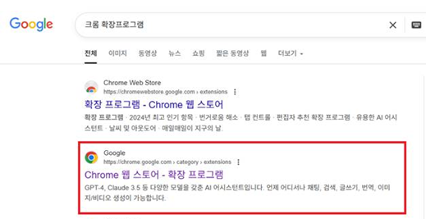
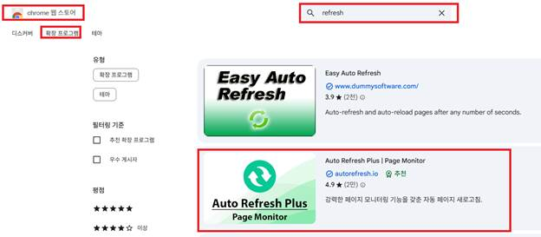
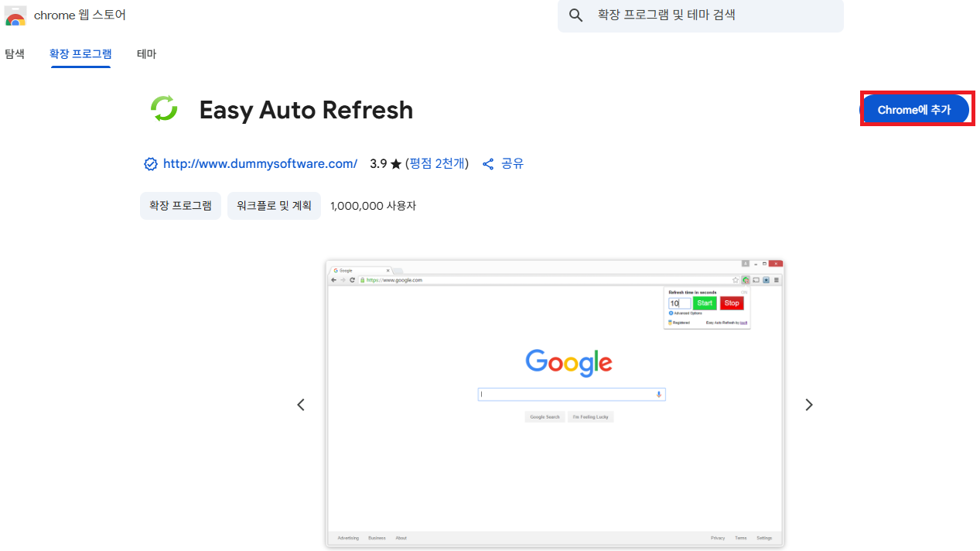
Ⅳ. 별첨
3-1. 웹 자동로그아웃 방지
1. 브라우저(크롬)에서 “크롬 확장프로그램“ 검색.
2. 크롬 확장프로그램에서 “refresh” 검색 후, “Auto Refresh Plus” 선택 및 설치

Slide 16
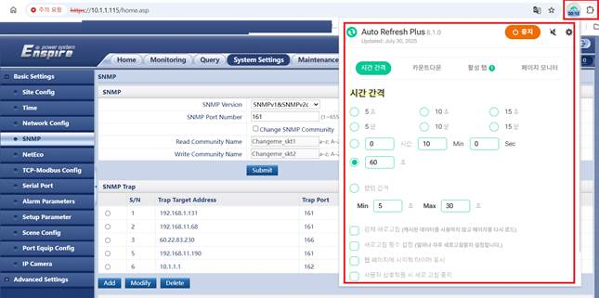
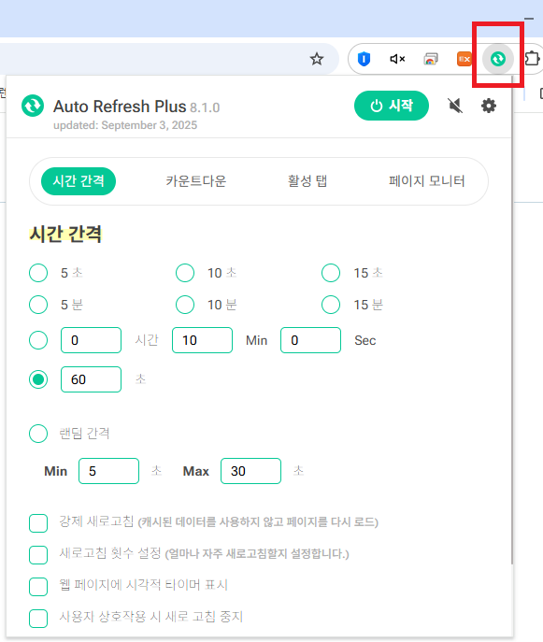
Ⅳ. 별첨
3-2. 웹 자동로그아웃 방지
1. 브라우저(크롬)에서 “Auto Refresh Plus 크롬 확장프로그램 아이콘을 선택” → 설정 팝업 띄움
2. 시간 간격을 “60 초” 설정 후 “시작”을 선택하면 해당 페이지는 설정 된 시간마다 “새로고침“ 동작.

Slide 17


